Slide 1
GPU并行计算在神经外科手术上的应用

Slide 2
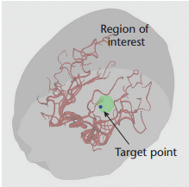
在神经外科手术中经常会遇到一类问题，如果需要对脑部中的肿瘤进行处理，很可能需要一条从头部外壳到
肿瘤质点的一条路径，这条路径不能与关键组织有接触，只能与肿瘤质点有接触。由于脑部内关键组织的分
布错综复杂，所以并非很容易就能 够找出这条路径。
如果我们对脑部进行三维建模，模型分成两大部分，一部分是头部外壳模型，另一部分是脑内关键组织的三
维模型，三维模型由顶点和小三角形表示。
建立了这样的三维模型之后，同时就形成了所有可能的路径，路径的起点在头部外壳的顶点，终点在肿瘤质
点。
然后需要分析这些路径是否安全，如果与关键组织有接触的路径就是非安全路径，如果路径安全，那么需要
评估路径的风险程度。

Slide 3
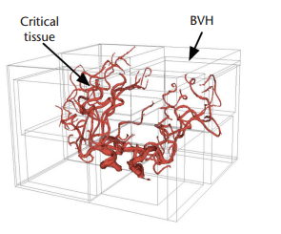
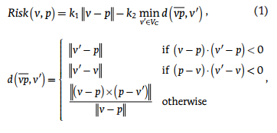
判断路径安全以及计算路径的风险值都需要用到基于BVH树数据结构，BVH树的数据结构把几何单元
划分到树形结构的分支之中，这样做有一个好处，那就是在计算路径是否和关键组织相交的时候可以
方便剪枝，不需要计算不必要的部分。
如果某段路径是安全的，那么需要计算这段路径离关键组织的最短距离，根据该距离可以确定路径的
风险值，其中，路径到关键组织的距离定义为：如果路径不与关键路径相交，那么关键组织中的顶点
必定有一个与路径的距离最近，那么点与路径的距离就是关键组织与路径的距离。
一条路径的风险值由路径长度和路径与关键组织的最短距离来确定的，具体的计算方法如下：

Slide 4
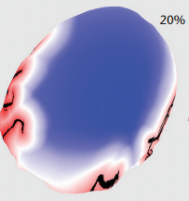
在计算出各个路径的风险值之后可以得到一个风险图。其中黑色表示不安全路径的起点，红色部分代表
高风险的路径的起点，蓝色代表低风险的路径的起点。外科医生可以通过这个风险图找出一条合适的路
径进行外科手术。

Slide 5
第二个问题就是这些路径的计算效率问题。
由于这些路径的计算都是相互独立的，所以很容易想到利用GPU进行并行计算。
但是传统的GPU并行计算是使用流水式的并行计算。GPU中虽然有很多处理器，
但这些处理器都分别属于某一个处理器组，每个处理器组中的所有处理同只能
执行同一条指令。流水式是指，当第一个处理器组处理完任务以后，后续任务
交给第二个处理器组进行处理，如此类推。这种方式有一个问题，如果某些步
骤的计算时间过长，某些步骤的计算时间比较短，那么就会出现有些处理器组
空闲的情况出现。
为了克服这个缺点，不使用默认的流水线处理模式，而是在内存中建立一个任
务调度队列，当某处理器组空闲的时候，就从任务调度队列的队头之中，以原
子操作的方式取出一个任务执行。这样可以加大处理器的利用率，从而提升时
间效率。

Slide 6
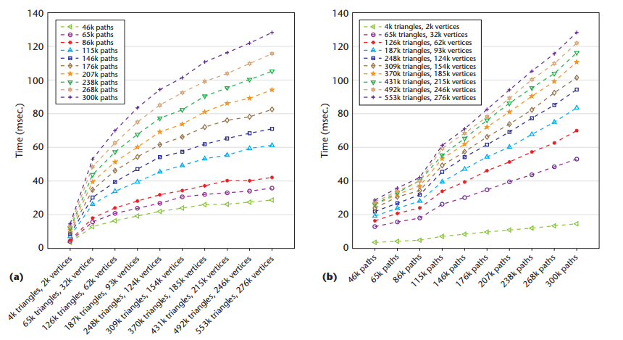
如上图是对集中队列方式的GPU并行计算的运行时间进行分析，从图中（a）可以得知，在保持路径数量
不变的情况下，随着关键组织模型的复杂度额增加，运行时间呈现对数上升的状态。
从图（b）中可以看出，在保持关键组织复杂度不变的情况下，随着路径数量的增加，运行时间呈现线性
上升趋势

Slide 7
有几个对比实验可以评估出使用集中队列的GPU并行计算的优越性：
1.GPU并行计算与普通的CPU计算的对比
2.使用集中队列的GPU并行计算与传统流水线式GPU并行计算的对比

Slide 8
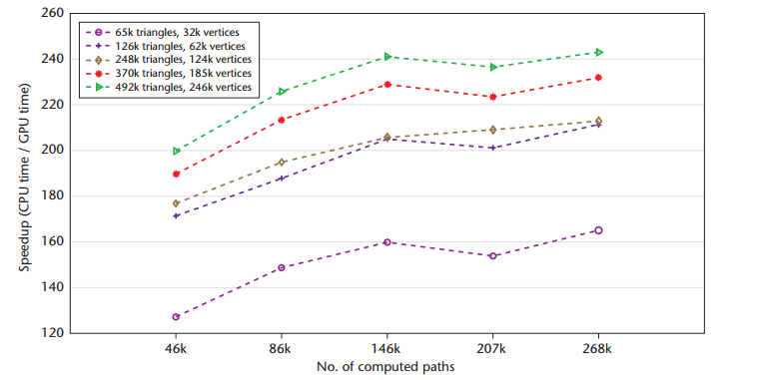
如上图是普通CPU的计算时间与GPU的并行计算时间的比值，从纵坐标的数值可以看出，
普通的CPU的计算时间比GPU的并行计算时间要长得多。且两者的比值随着路径数量的
增多呈现线性上升趋势

Slide 9
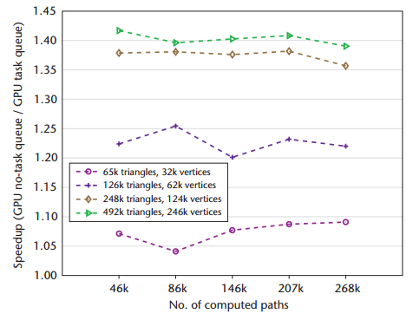
如上图是流水式GPU并行计算与集中队列的GPU并行计算的运行时间的对比实验结果。从图中
可以看出，大部分情况下，流水式的GPU并行计算比集中队列的GPU并行计算花费的时间要多。
但两者的比值仅仅随着关键组织模型的复杂度增大而增大。在关键组织个模型的复杂度确定的
情况下，两者的比值变化非常小。

